Slide 1
A MiFID II szabályozással módosuló tranzakciós jelentések lényeges változásai
Gáspár Zoltán, vezető elemző
Magyar Nemzeti Bank
2017. június 1.

Slide 2
Összetett szabályozási háttér
A tranzakciós jelentések részletszabályairól a MiFIR 26. cikk és a vonatkozó RTS rendelkezik
RTS 22 és kapcsolódó melléklet
  A Bizottság (EU) 2017/590 felhatalmazáson alapuló rendelete
  (2016. július 28.)
ESMA Guideline: Transaction reporting, order record keeping and clock synchronisation under MiFID II
  https://www.esma.europa.eu/sites/default/files/library/2016-1452_guidelines_mifid_ii_transaction_reporting.pdf
Q&A on MiFIR data reporting – LEI kód
  https://www.esma.europa.eu/sites/default/files/library/2016-1680_qas_mifir_data_reporting.pdf

Slide 3
A legfőbb különbségek a MiFID I és MiFIR/MiFID II között
  MiFID I. által előírt mezők száma 24, melyen felül az MNB további 22 mező jelentését rendelte el
  MiFIR által előírt mezők száma 65, melytől nemzeti szinten eltérni nem lehetséges
  MiFIR alatt jelentendő ügyletek köre jelentősen kibővítésre került a MiFID I.-hez képest – szinte az összes európai pénzügyi tranzakció lefedésre került
  MIFTR adatszolgáltatás továbbra is aktív
24 mező
22 mező
MiFID I.
MNB rendelet
65 mező
MiFIR

Slide 4

Eladó és vevő azonosítása
Részletes információk bekérésre kerülnek a tranzakció vevő és eladó oldaláról egyaránt
születési dátum
születési dátum
azonosító
országkód
azonosító
országkód
VEVŐ
ELADÓ
vezetéknév
keresztnév
vezetéknév
keresztnév
születési dátum
születési dátum
azonosító
azonosító
vezetéknév
vezetéknév
DÖNTÉSHOZÓ
DÖNTÉSHOZÓ
keresztnév
keresztnév

Slide 5
Ügyfelek azonosításának egységesítése
Jogi személyek: LEI kód
Magánszemélyek: CONCAT / személyi igazolvány szám / útlevél szám
  A magyar adatszolgáltatásban a CONCAT mezőt kell használni.
  Az új módszerrel lehetővé válik az ügyfelek intézmények közötti összekötése
Születési dátum (YYYYMMDD)
Keresztnév első 5 karakter
Vezetéknév első 5 karakter

Slide 6
Tranzakciók azonosítása
Tranzakció azonosítására továbbra is használt mezők:
  Tranzakció azonosító (intézményi)
  Bejelentő cég azonosító
  Kötés azonosító (kereskedési helyszíni)
  Partner azonosító (transmitting firm) - LEI
  Eszköz azonosító
  Alapeszköz azonosító
  Származtatott ügylet típus
Új elemként megjelenő mezők:
  Végrehajtó intézmény azonosító
  Alapeszközök közül kiemelt (index) jellemzők
  Derivatívák jellemzői (tranzakció és alapeszköz tulajdonságok)

Slide 7
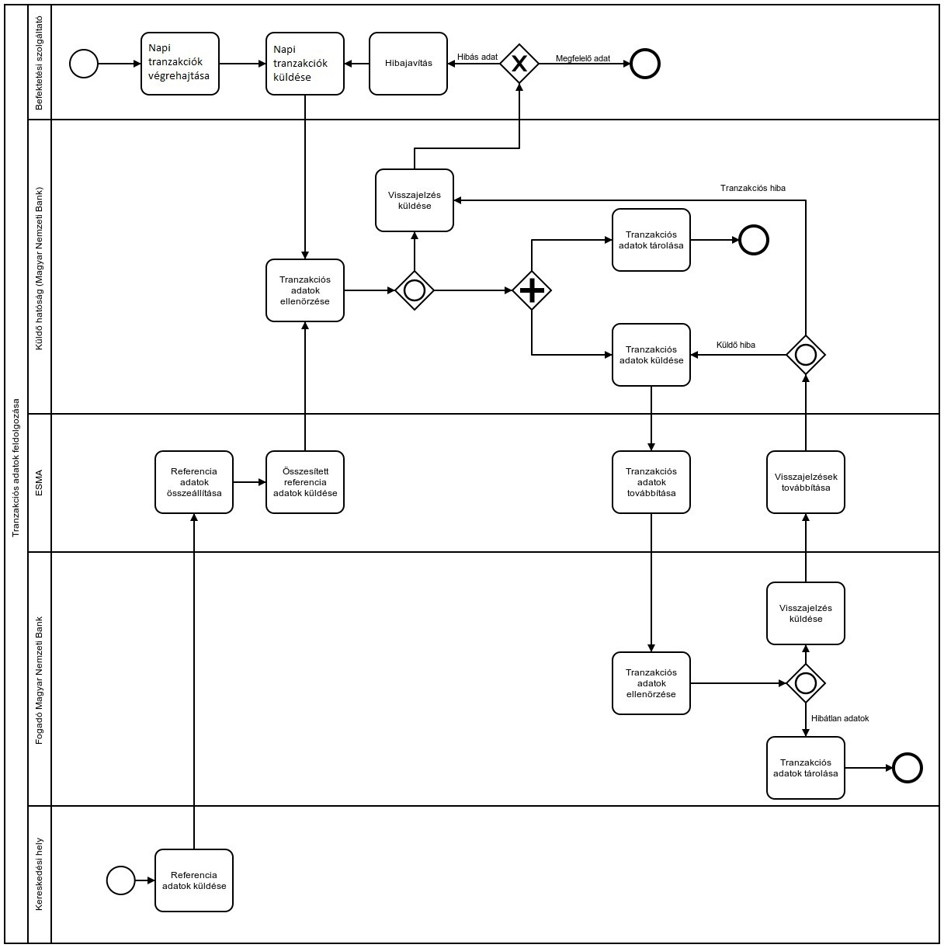
Adatáramlások folyamata
Tranzakciós adatokat az intézmények küldik
Referencia adatokat a kereskedési helyszínek küldik
MNB feladatai:
  Adatfájlok küldése és fogadása
  Adatfájlok ellenőrzése
  Tranzakciók ellenőrzése
  Tranzakciók tárolása
  Visszajelzés küldése

Slide 8
Kiemelt figyelemmel kezelendő pontok
A beküldött jelentéseknek csak két státusza lehet:
  Új
  Törölt
Speciális mezők a jelentésben:
  Vevő / eladó + döntéshozók
  Intézményi döntéshozó
  Intézményen belüli végrehajtó
  Short selling indikátor
  Waiver indikátor
  OTC post-trade indikátor
  Árutőzsdei derivatíva indikátor
  Értékpapír-finanszírozási ügylet indikátor
Példa: A waiver és OTC post-trade indikátor mezőknek együtt közel 20 értéke van, valamint egyszerre több érték is kiválasztható mindkét indikátor esetében

Slide 9
Köszönöm a figyelmet!

